Slide 1

MPPT algorithms
การเพิ่มประสิทธิภาพของอัลกอริธึมการตามรอยจุดกำลังสูงสุด

Slide 2
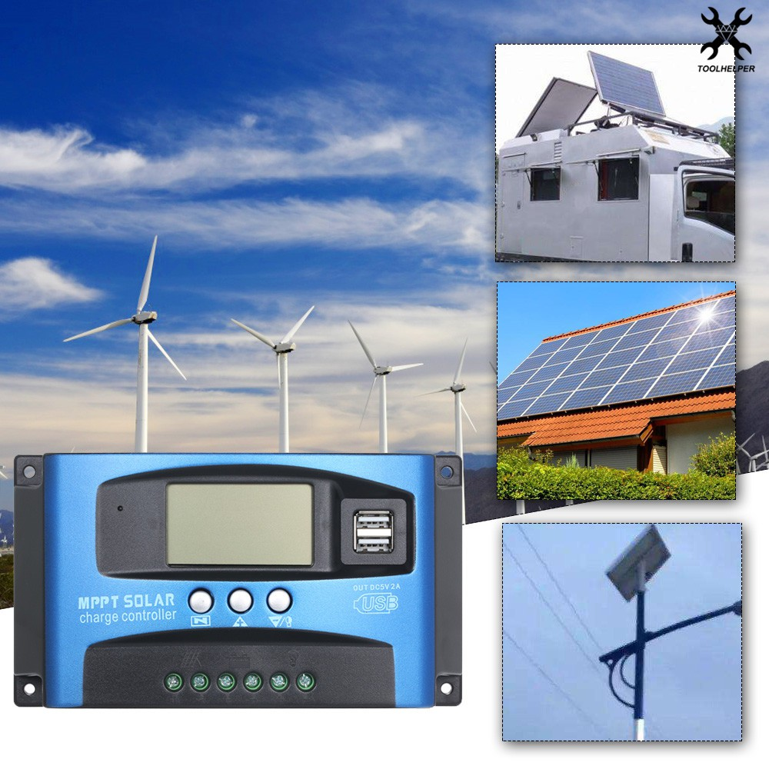
MPPT คืออะไร ?
MPPT ย่อมาจาก Maximum power point tracking คือ อัลกลิธึ่มหรือรูปแบบการคำนวณอย่างหนึ่ง ที่นำมาใช้กับการทำงานของเครื่องผลิตไฟฟ้ากระแสตรง เช่น กังหันลมเเละแผงโซล่าเซลล์ เพื่อผลิตกระแสไฟฟ้าให้มีประสิทธิภาพและมีเสถียรภาพมากขึ้น เพราะในความเป็นจริงพลังงานไฟฟ้าที่ได้จากเครื่องผลิตกระไฟฟ้ากระแสตรงเหล่านี้ มีความไม่แน่นอน ขึ้นอยู่กับปริมาณและความเข้มของแสงอาทิตย์ อัลกอลิธึ่มหรือรูปแบบการคำนวณแบบ MPPT จึงถูกคิดค้นขึ้นมาเพื่อเอาจุดที่ก่อให้เกิดพลังงานไฟฟ้าสูงสุดมาใช้งานไม่ว่าความเข้มของแสงอาทิตย์หรือความเร็วลมจะเปลี่ยนไป

Slide 3
เป้าหมายของโครงงาน
1.พัฒนาอัลกอริทึมการตามรอยจุดกำลังสูงสุด(MPPT)
2.เปรียบเทียบประสิทธิภาพอัลกอริทึมการตามรอยจุดกำลังสูงสุด(MPPT)

Slide 4
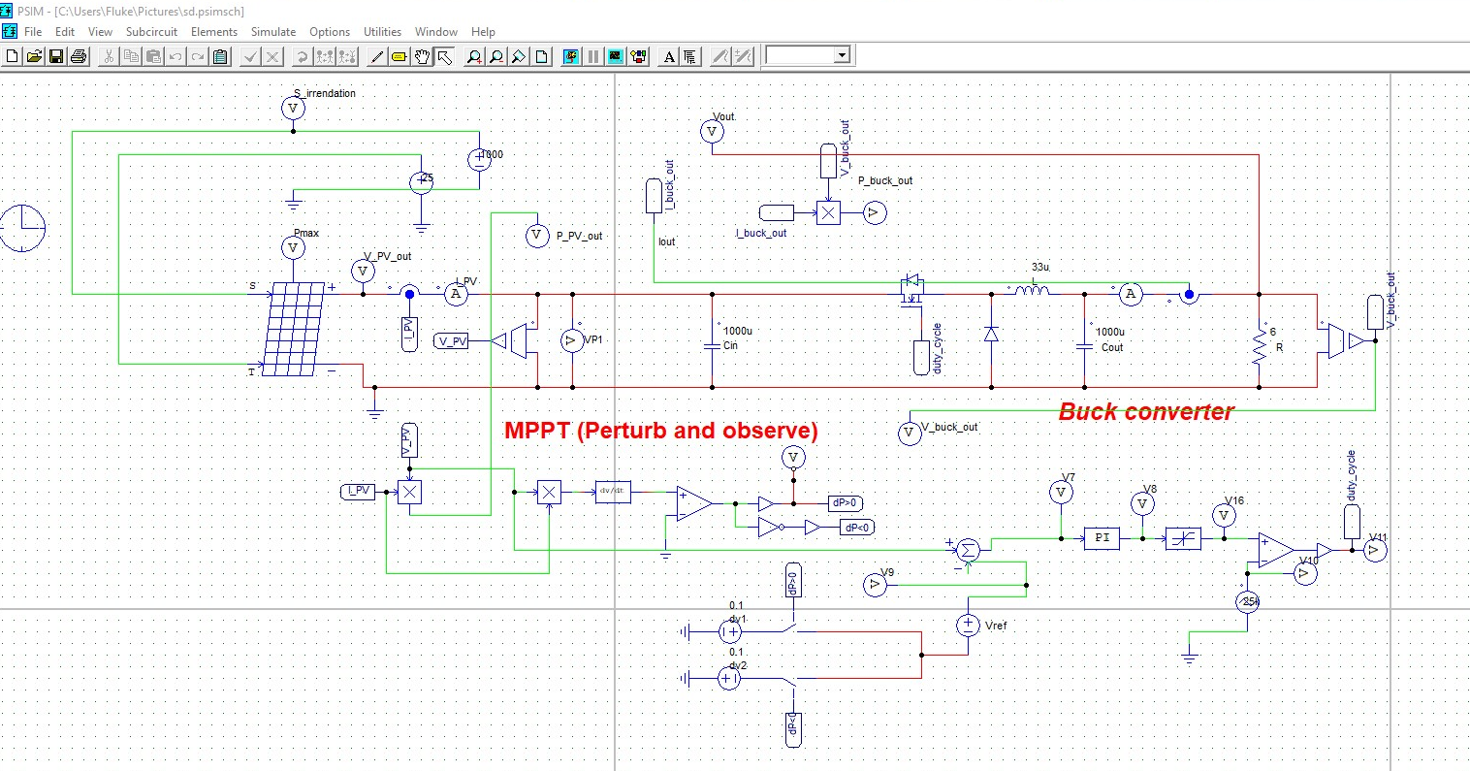
วงจรจำลองเดิมที่จะใช้พัฒนาในโปรแกรม psim

Slide 5
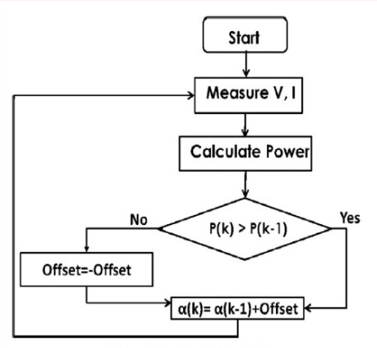
Algorithms Perturbation and Observation (P&O)
Flowchart Perturbation and Observation (P&O)

Slide 6
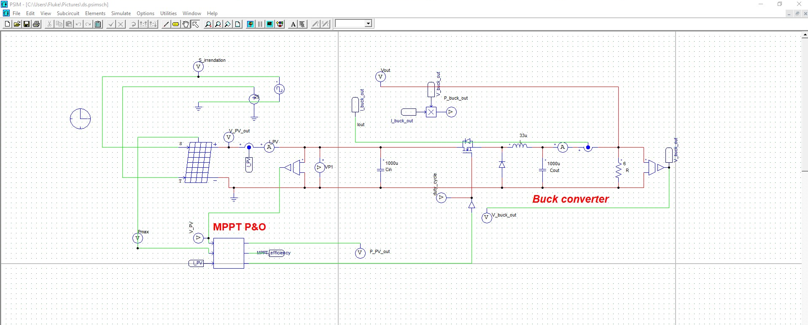
วงจรจำลองที่ปรับปรุงใหม่โดยใช้ Algorithms P&O

Slide 7
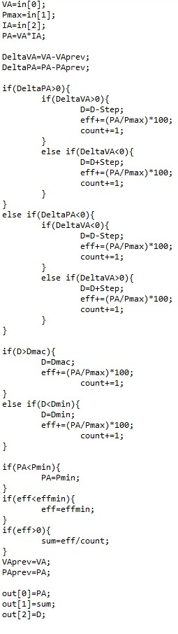
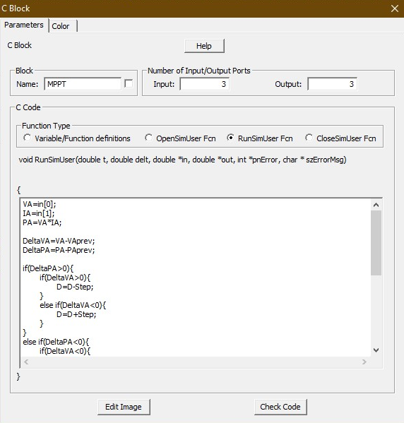
พัฒนาอัลกอริทึม P&O ใน C Block
โค้ดที่ใช้

Slide 8
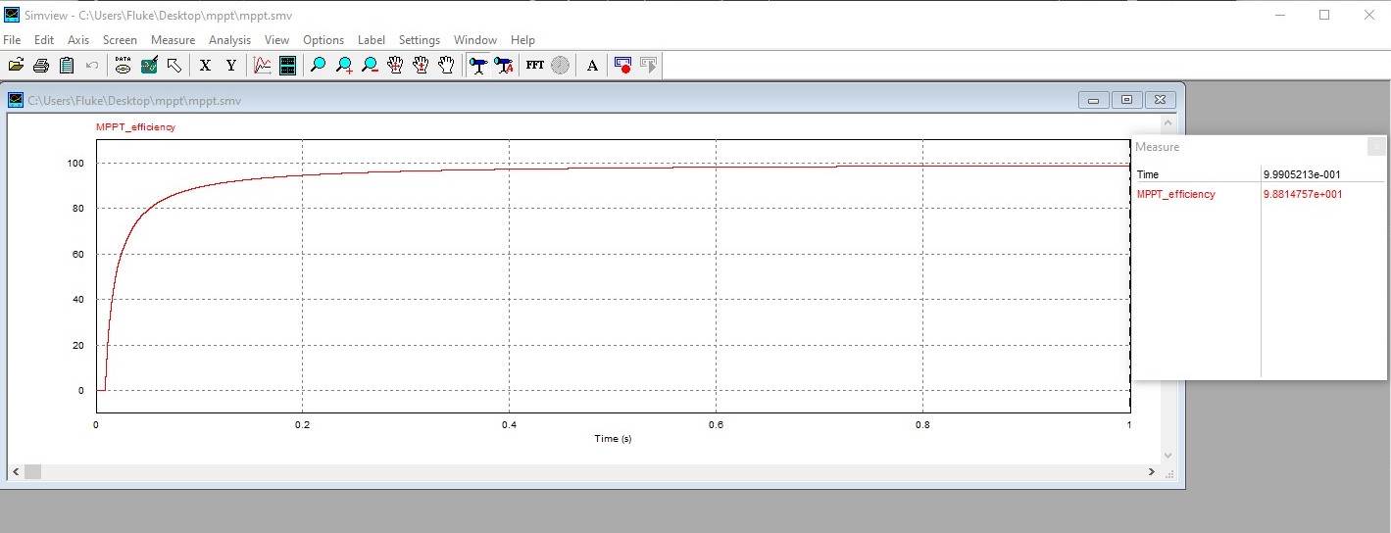
ประสิทธิภาพเฉลี่ยของอัลกอริทึม P&O ที่ได้(MPPT_efficiency)

Slide 9
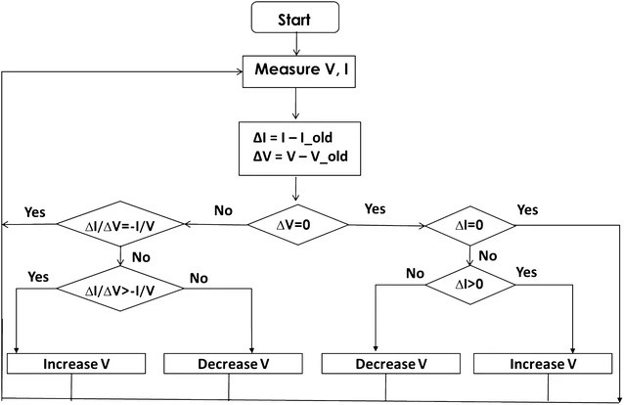
Algorithms Incremental conduction (INC)
Flowchart Incremental conduction (INC)

Slide 10
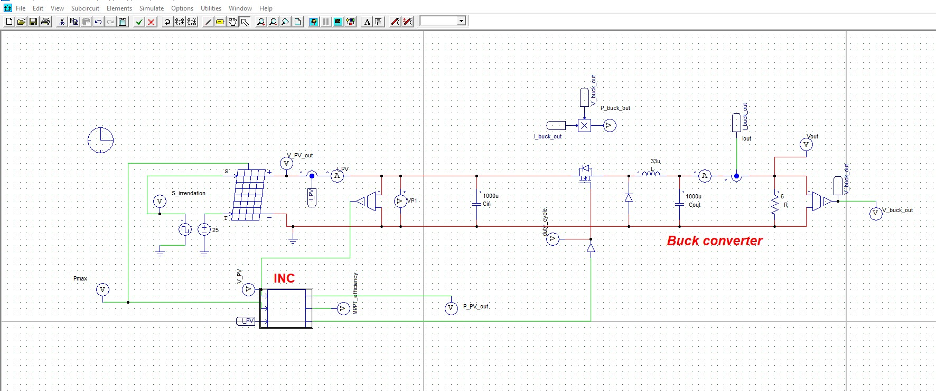
วงจรจำลองที่ปรับปรุงใหม่โดยใช้ Algorithms INC

Slide 11
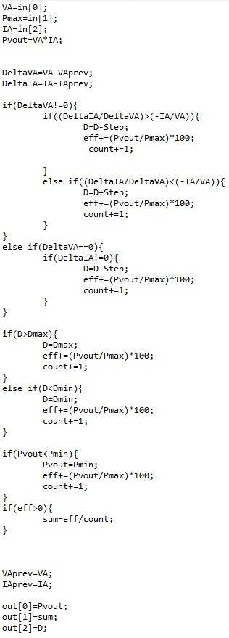
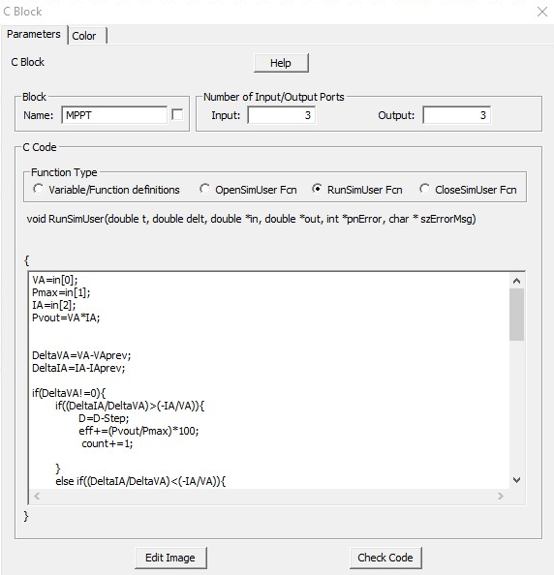
พัฒนาอัลกอริทึม INC ใน C Block
โค้ดที่ใช้

Slide 12
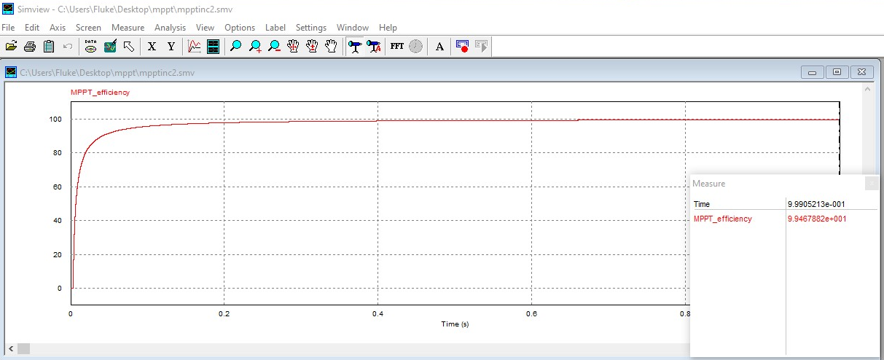
ประสิทธิภาพเฉลี่ยของอัลกอริทึม INC ที่ได้(MPPT_efficiency)

Slide 13
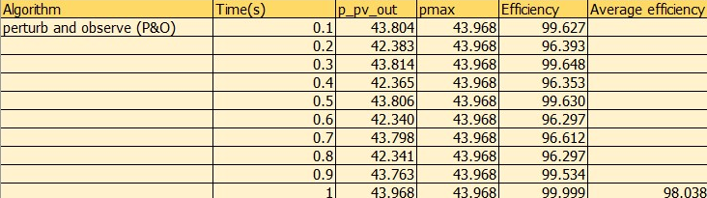
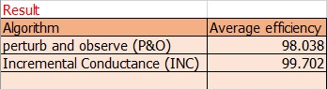
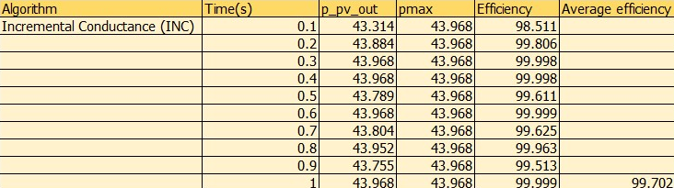
เปรียบเทียบประสิทธิภาพของแต่ละอัลกอริทึม

Slide 14
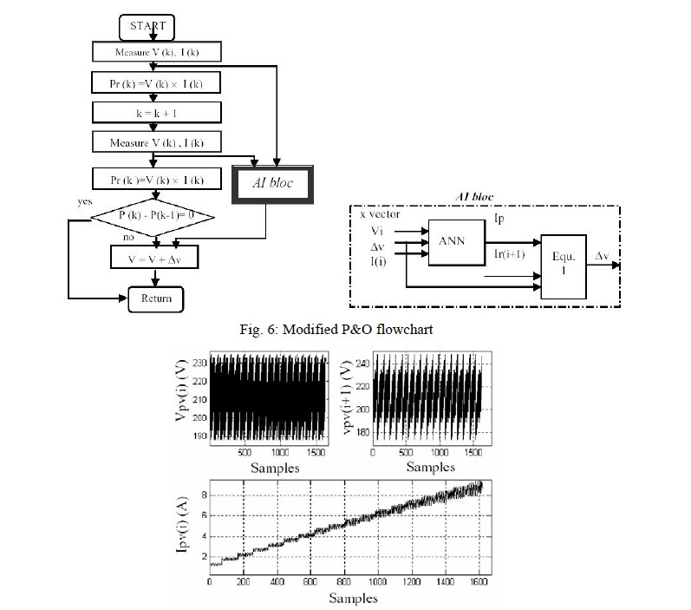
อีกหนึ่งเป้าหมายที่ทำไม่สำเร็จ คือการนำ AI หรือ Artificial Neuron Network (ANN) มาใช้ในการพัฒนาพัฒนาอัลกอริทึมการตามรอยจุดกำลังสูงสุด (MPPT) ชื่อ Algorithms Modified P&O (MP&O)

Slide 15
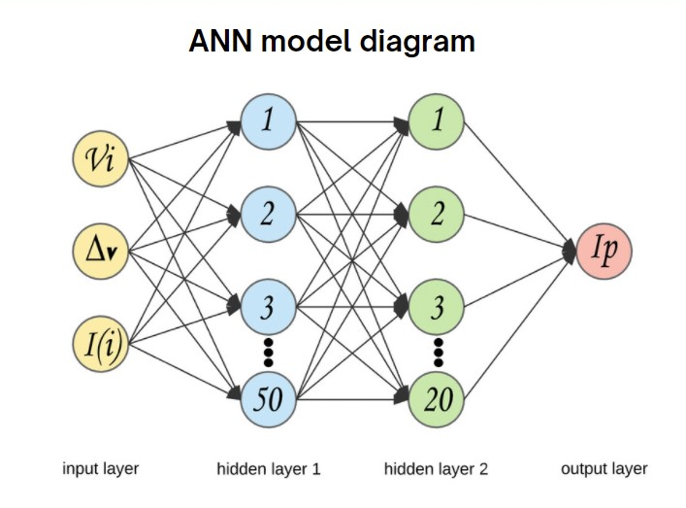
Artificial Neuron Network (ANN)

Slide 16
ปัญหาที่พบจนไม่สามารถดำเนินการได้สำเร็จ
1.การเทรนโมเดล ANN ในโปรแกรม keras ไม่สามารถเทรนได้สำเร็จ 2.ไม่ทราบวิธีการนำเอาโมเดล ANN ไปใช้ในโปรแกรม PSIM ได้ 3.ไม่สามารถใช้วิธี co-simulation ระหว่างโปรแกรม PSIM กับ MATLAB SIMULINK เพื่อทำการเทรน AI ได้

